Slide 1
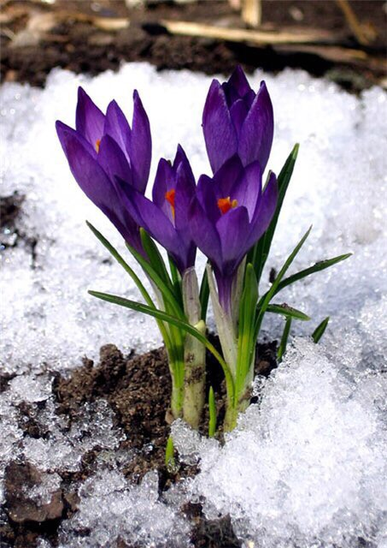
Подснежники
– первые признаки весны!
Подготовила
Точиева М.В.
Группа № 13
(Колокольчики)

Slide 2
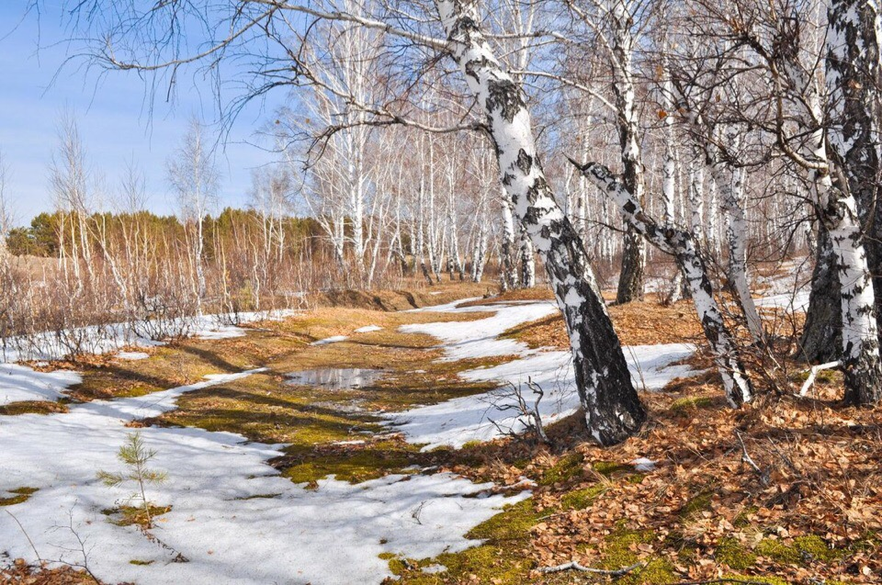
Задачи :
закрепить знания детей о смене времен года , дать представление об изменениях, происходящих весной в природе
Ознакомить детей с первыми цветами весны
Развивать воображение, творческие способности
Развивать мелкую моторику

Slide 3
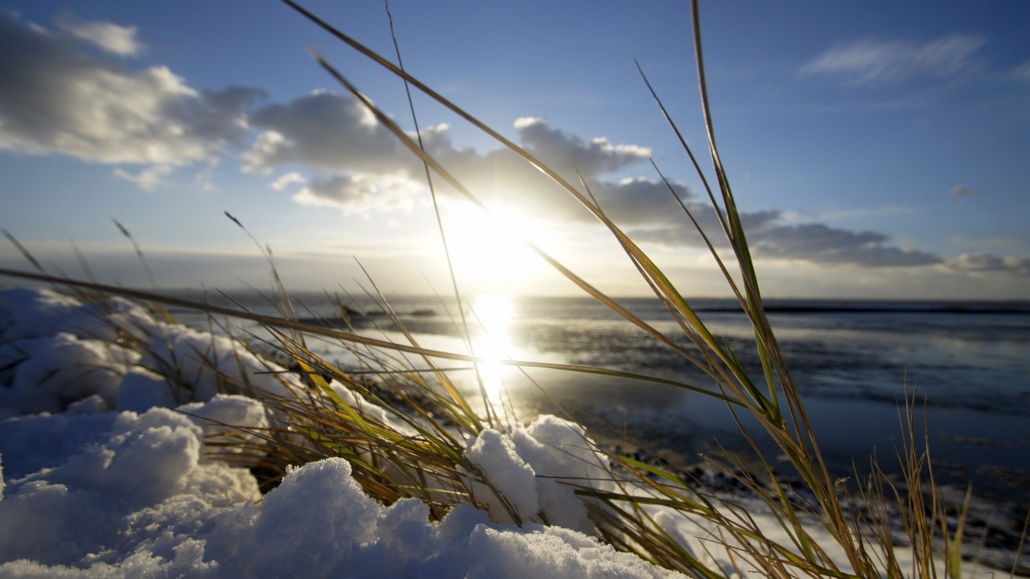
Пришла весна! По мокрым улицам журчали торопливые ручьи. Всё стало ярче, чем зимой и небо , и солнышко… Солнце по-особенному ласково греет, точно гладит всех!

Slide 4
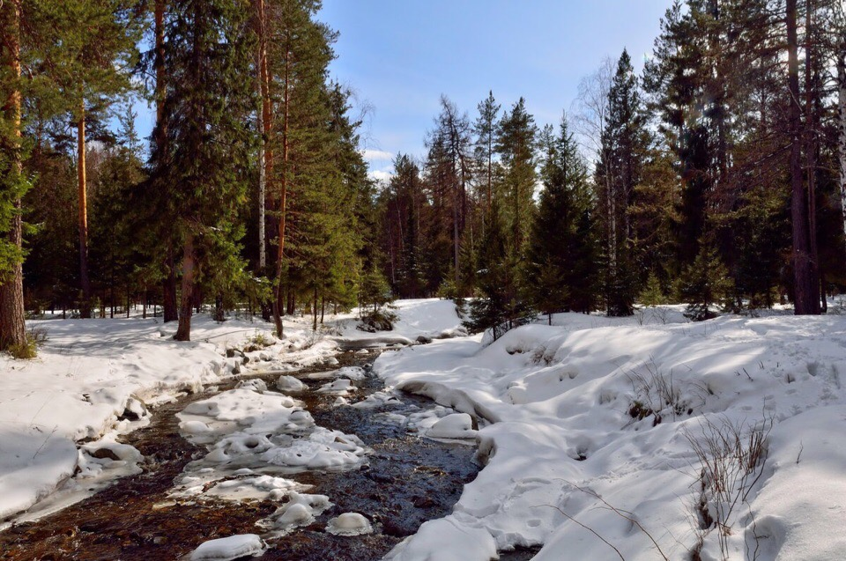
Солнце по-особенному ласково греет, точно гладит всех! Запахи наполняют весь лес. В весеннем лесу дышится легко и свободно! И уже зазвенела короткая ,но такая нежная и радостная песня птиц!

Slide 5
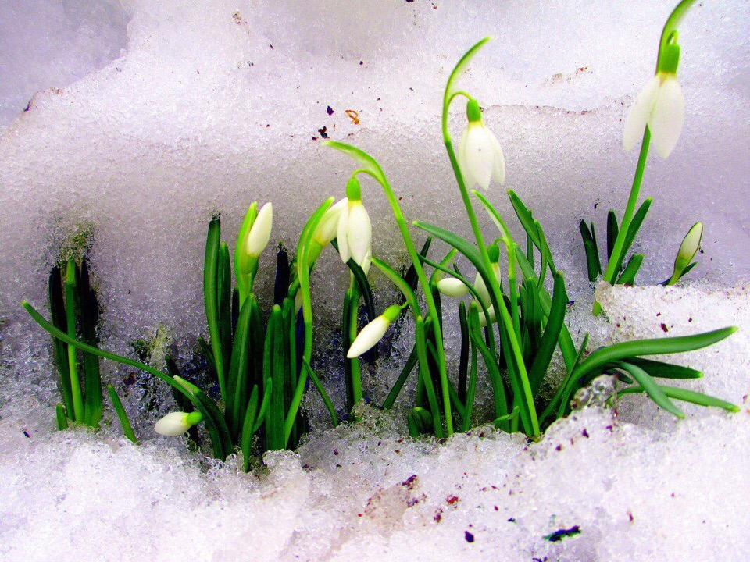
Ранней весной, когда еще не успел сойти снег, на лесных лужайках из-под снега, в едва оттаявших проталинах появляется белоснежное , голубое или фиолетовое чудо- ранние цветы - ПОДСНЕЖНИКИ.

Slide 6
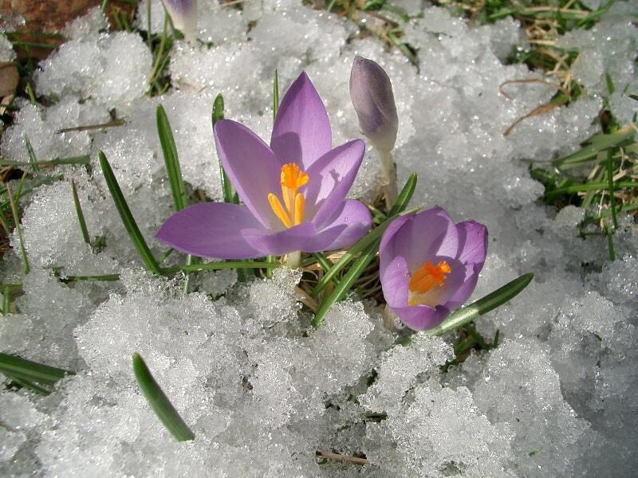

Slide 7
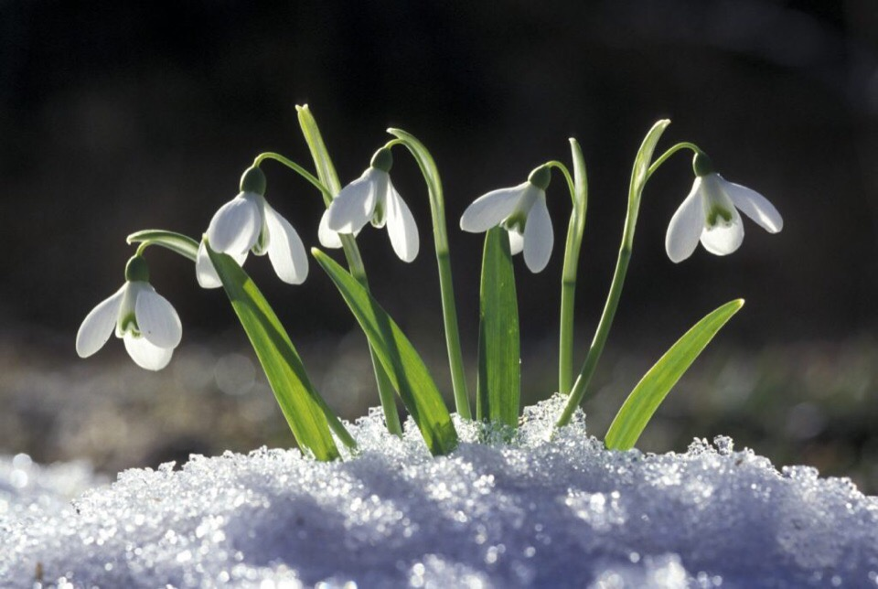
Обычно они произрастают обширными полянами, освещённые ласковыми лучами нежаркого ,но ласкового первого весеннего солнца …

Slide 8
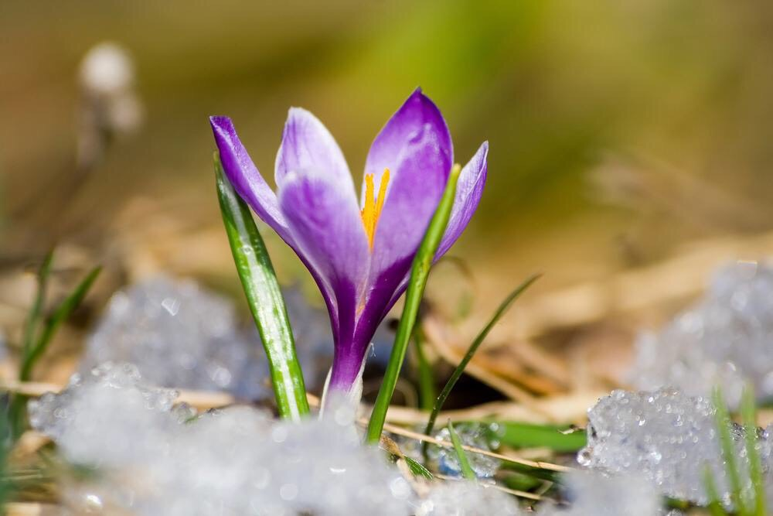

Slide 9
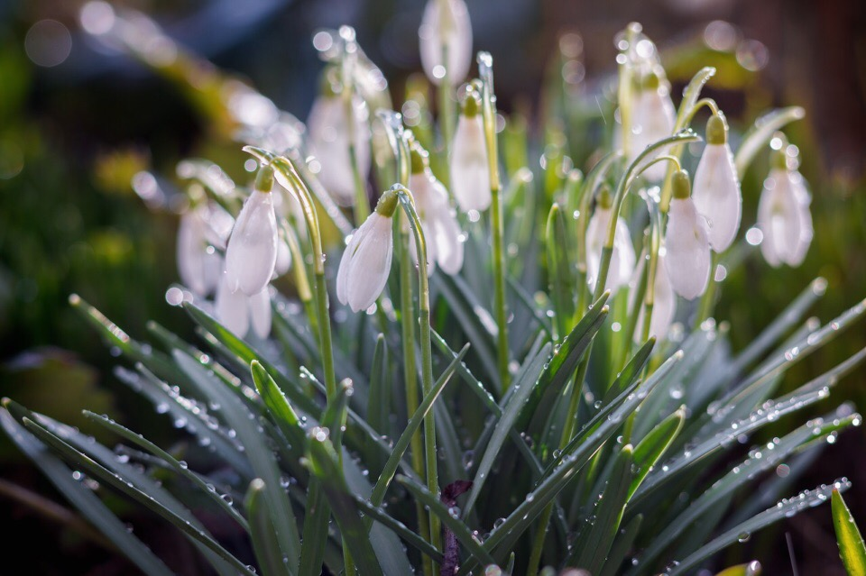

Slide 10
